Slide 1




TIẾNG VIỆT 3

Slide 2



Yêu cầu cần đạt
1. Năng lực đặc thù.
- Đọc đúng và bước đầu biết đọc diễn cảm những câu chuyện, bài thơ đã học từ đầu học kì; tốc độ đọc 70-80 tiếng/phút. Biết nghỉ hơi ở chỗ có dấu câu hay chỗ ngắt nhịp thơ.
- Đọc theo ngữ điệu phù hợp với vai được phân trong những đoạn đối thoại có hai hoặc ba nhân vật. Nhận biết được chi tiết và nội dung chính trong các bài đọc. Hiểu được nội dung hàm ẩn của văn bản với những suy luận đơn giản.
Tìm được các từ ngữ chỉ sự vật, hoạt động, tính chất (theo trường nghĩa Nhà trường) phân biệt được câu kể, câu cảm và câu hỏi, biết cách dùng đúng các dấu câu: dấu chấm, dấu chấm hỏi, dấu chấm than.
2. Năng lực chung.
Năng lực tự chủ, tự học, năng lực giải quyết vấn đề và sáng tạo, năng lực giao tiếp và hợp tác
3. Phẩm chất.
- Phẩm chất yêu nước, phẩm chất nhân ái, phẩm chất chăm chỉ, phẩm chất trách nhiệm

Slide 3




Slide 4


Đoán tên bài học

Slide 5
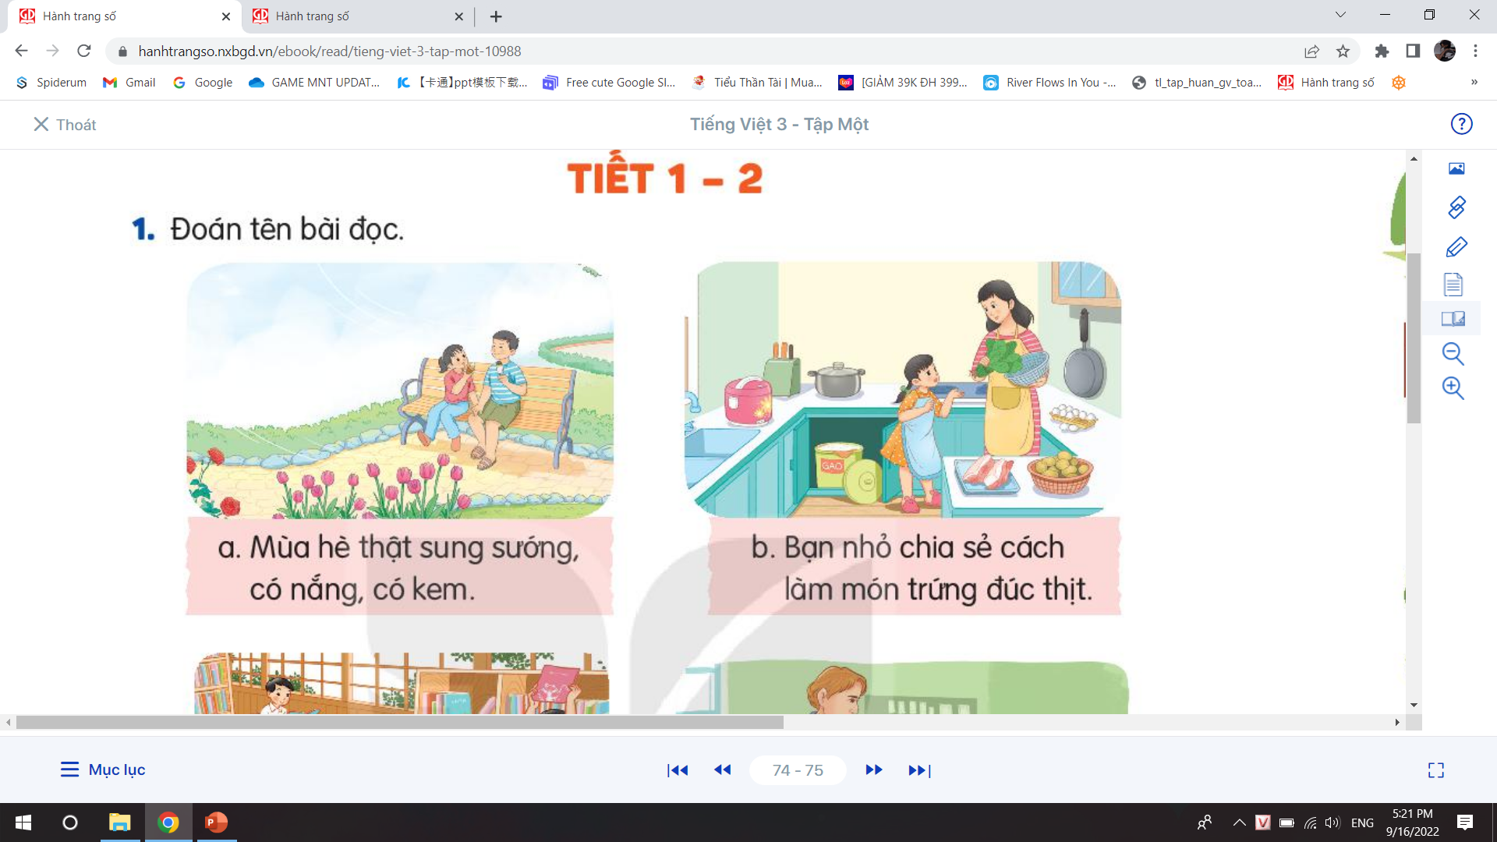
Quan sát tranh và
cho biết đây là bài đọc gì?
Mùa hè lấp lánh
Tập nấu ăn

Slide 6
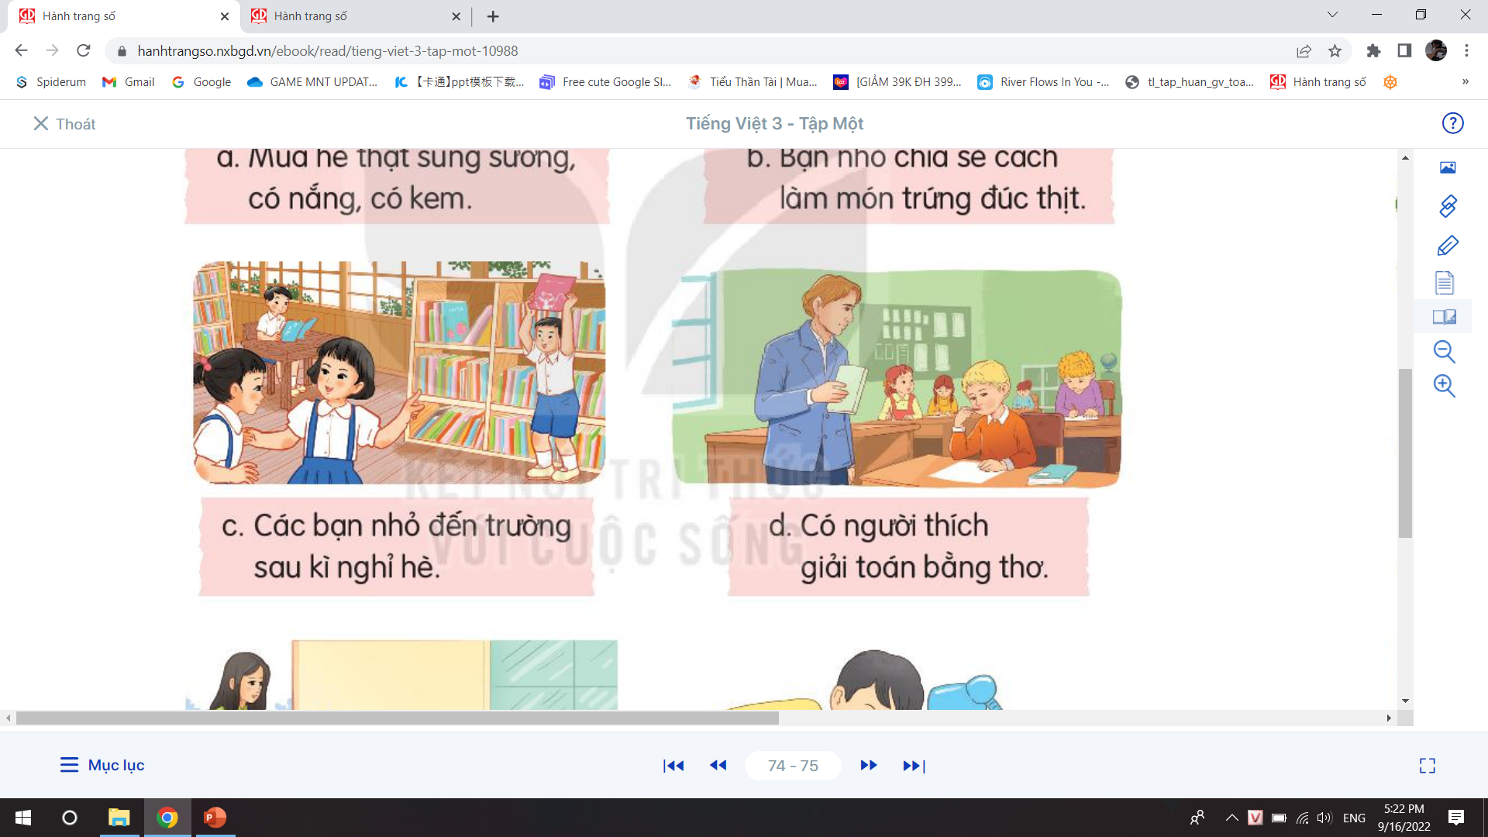
Quan sát tranh và
cho biết đây là bài đọc gì?
Thư viện
Lời giải toán đặc biệt

Slide 7
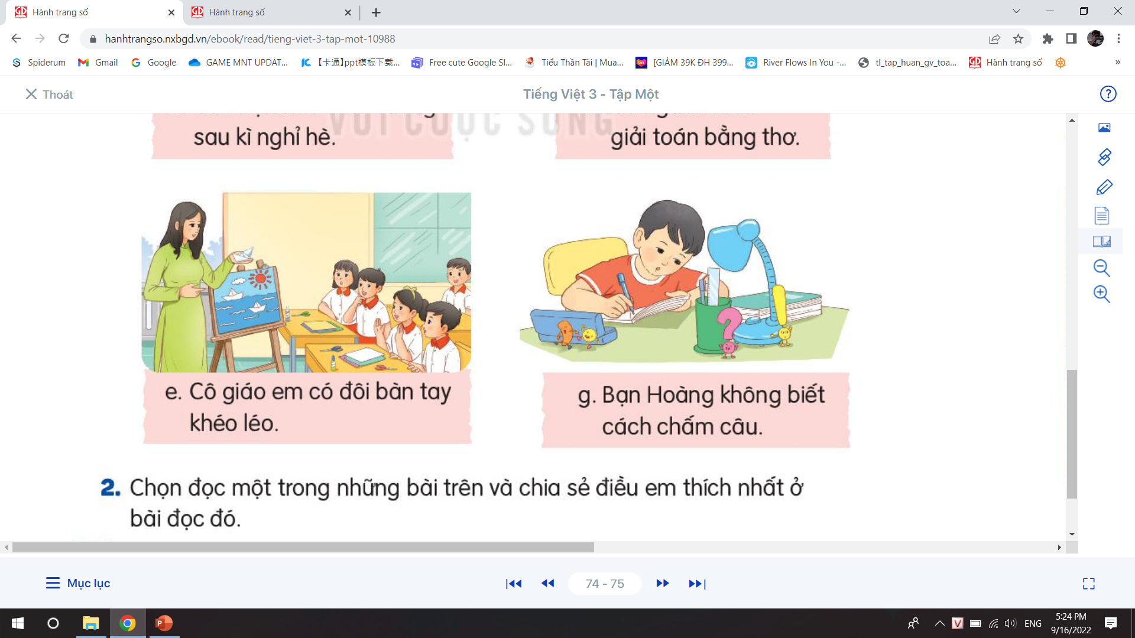
Quan sát tranh và
cho biết đây là bài đọc gì?
Bàn tay cô giáo
Cuộc họp của chữ viết

Slide 8


Slide 9

Các bài đọc ở Tuần 1 đến Tuần 9
Mùa hè lấp lánh
Tập nấu ăn
Thư viện
Lời giải toán đặc biệt
Bàn tay cô giáo
Cuộc họp của chữ viết
Chọn đọc một trong những bài trên và chia sẻ điều em thích nhất ở bài đọc đó

Slide 10

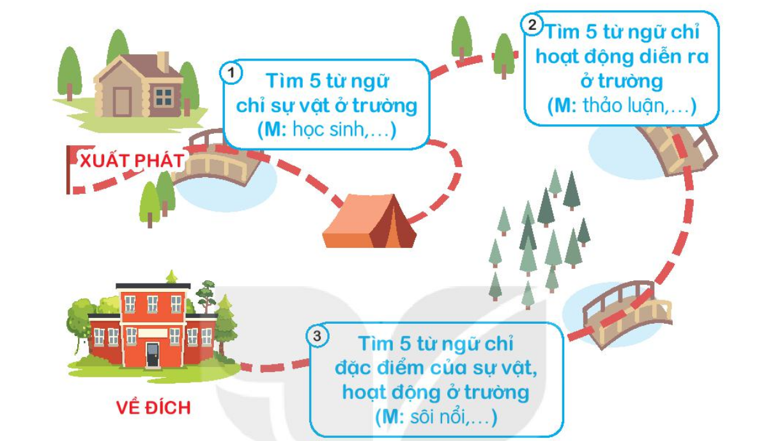

Đường từ nhà đến trường Nam phải vượt qua ba cây cầu. Hãy giúp Nam đến trường
bằng cách tìm từ ngữ theo yêu cầu

Slide 11

Tìm 5 từ ngữ chỉ sự vật ở trường
M: học sinh
Thầy giáo, cô giáo, bàn ghế, bảng, phấn, trường, lớp,…

Slide 12
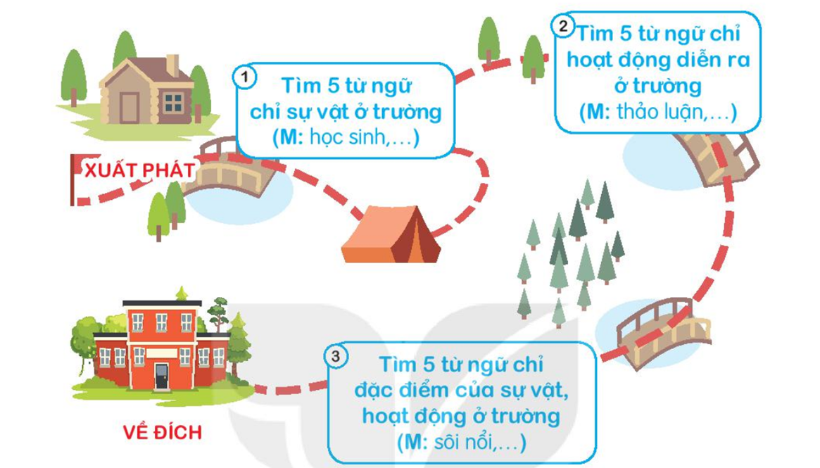

Slide 13

Tìm 5 từ ngữ chỉ hoạt động
diễn ra ở trường
M: thảo luận
Đọc sách, vẽ tranh, tập hát, viết bài, tập thể dục,…

Slide 15

Tìm 5 từ ngữ chỉ đặc điểm của
sự vật, hoạt động của trường.
M: sôi nổi
Chăm chỉ, sạch sẽ, ngăn nắp, gọn gàng, ngay ngắn,…

Slide 17

Cảm ơn các bạn đã giúp mình đến trường!

Slide 18
4
Đặt câu với 2 - 3 từ em tìm được ở bài tập 3
M: Các học sinh lớp 3A đang ____ thảo luận sôi nổi.
Cô giáo giảng bài rất hay.

Slide 19

Chọn dấu câu phù hợp thay cho ô vuông
Sửa chuông gọi cửa
Một thanh niên gọi cho thợ điện phàn nàn:
- Sáng hôm qua, tôi đã gọi anh đến sửa chuông nhà tôi. Sao giờ vẫn chưa thấy đến Các anh thật chậm quá
Người thợ điện phân trần:`
- Hôm qua, tôi có tới nhà anh, bấm chuông nhưng không thấy ai mở cửa Tôi đoán là mọi người đi vắng hết rồi nên tôi đi về
?
!
.
.
(Trung Nguyên sưu tầm)

Slide 20


Slide 21

Hãy cùng chia sẻ các bài đọc với người thân của mình

Slide 22

TIẾNG VIỆT 3

Slide 23


Soạn bài giảng yêu cầu các khối lớp
Thiết kế bài giảng E – Learning
MĂNG NON – TÀI LIỆU TIỂU HỌC
Mời truy cập: MĂNG NON- TÀI LIỆU TIỂU HỌC | Facebook
ZALO : 0382348780 - 0984848929

